Slide 1
Интегрированное занятие по развитию речи с использованием ТРИЗ технологий «ЗИМНЯЯ СКАЗКА» (подготовительная к школе группа)
воспитатели МАДОУ «Детский сад № 408 комбинированного вида»
Советского района города Казани
Улитина Злата Львовна
Юдина Елена Евгеньевна

Slide 3
Сказочное начало
Сказочная концовка

Slide 5
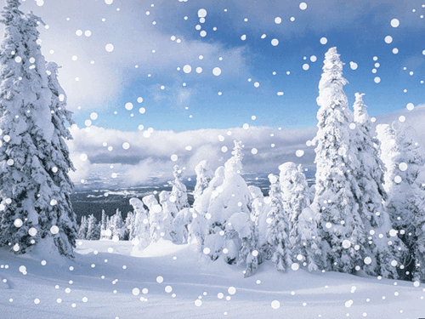

Slide 6
Сказочное начало
Сказочная концовка

